Slide 1
Webprogrammeren & ASP.NET Databases 1 [met ActiveX Data Objects voor .NET]
Welkom
Handboek ASP.NET 4.0
HS 11 + 12a (pag. 187 t/m 216)
Handboek ASP.NET 2.0
HS 5 (pag. 143 t/m 162)

Slide 2
Connected vs. Disconnected
ADO.NET
Connected (synchroon / direct)
Open verbinding met datasource
*Connection, *Command, *Parameter, *DataReader
Disconnected (asynchroon / indirect)
Data ‘tussenpersoon’: *DataAdapter
Deze neemt het connected werken automatisch voor zijn rekening!
Lokale kopie van een deel van de DB in memory: DataSet
Onafhankelijk van onderliggende architectuur: kan met elke provider overweg (OleDb, ODBC, Sql, etc.)
* == ‘OleDb’ [= Object Linking and Embedding Database] voor MS Access!

Slide 3
Datalink Providers
ADO.NET
Provider:
Voor MS SQL Server
‘SQL Server Native Client 10.0’
[…]
Voor MS Access
Microsoft Jet 4.0 OLE DB Provider (Joint Engine Technology is verouderd en 32 bit only)
Microsoft Office 12.0 Access Database Engine OLE DB Provider (ook wel ACE = Access Connectivity Engine genoemd)
Voor Oracle
[…] (etc.)
DBMS
(MS Access)
Provider
(ACE OLE DB 12.0)
ADO.NET Classes (OleDbConnection)
// Vergeet in je code-behind
// niet mee te nemen:
using System.Data.OleDb;

Slide 4
Toegang tot een database
ADO.NET
Plaats DB bestand in App_Data folder
In project: ‘Add’ -> ‘Add ASP.NET Folder’ -> ‘App_Data’
Bestandsrechten worden zo automatisch en (MS-) veilig voor je geregeld door IIS
Vergeet niet in SLN explorer de database file als ‘existing item’ aan je project toe te voegen!
Wat is een connectionstring?
Een verzameling Key-Value pairs in een string die de connectie specificeren: Provider, Bestandslocatie, etc.
// Connectionstring in code:
"Provider=Microsoft.ACE.OLEDB.12.0;
Data Source=<path_to_database_file>\filename.mdb;
Persist Security Info=False"

Slide 5
Een connectie maken
ADO.NET
Direct als string in code
@ voor een string?
@"…" is een string literal (als in verbatim)
Je hoeft de escape designator "\" dan niet te escapen:
// Connectionstring in code aanmaken:
OleDbConnection conn = new OleDbConnection();
conn.ConnectionString = "Provider=Microsoft.ACE.OLEDB.12.0; Data Source=" +
Server.MapPath(@"\App_data") + @"\Vacaturebank.mdb";
"c:\\Source\\a.txt" == @"c:\Source\a.txt"

Slide 6
DB Connectie: Try-Catch-Finally
ADO.NET
lblConnectionFeedback.Text = "";
try
{
conn.Open();
lblConnectionFeedback.Text += "Connection is: " +
conn.State.ToString();
}
catch (Exception exc)
{
lblConnectionFeedback.Text = exc.Message;
}
finally
{
conn.Close();
lblConnectionFeedback.Text += "<br />Connection is: " +
conn.State.ToString();
}

Slide 7
Opdracht 1 (max 30 min)
ADO.NET
Maak een ‘Home.aspx’ met een Button + Label en geef daarop de connectiestatus weer na het openen en sluiten van de connectie. De knop moet deze acties triggeren. Hiermee heb je dan de connectie getest!
‘Vacaturebank.mdb’ van BB -> ‘App_Data’
Let op de eventuele driver-installatie (BB!)
// Niet vergeten:
using System.Data.OleDb;
OleDbConnection conn = new OleDbConnection();
conn.ConnectionString = "Provider=Microsoft.ACE.OLEDB.12.0; Data Source=" +
Server.MapPath(@"\App_data") + @"\Vacaturebank.mdb";
try
{ // Gebruik .Open(), .State }
catch (Exception exc)
{ // Schrijf exception message naar label }
finally
{ // Gebruik .Close(), .State }
Uitwerking in Workshop04.MSAccessConnection

Slide 8
Een connectie maken revisited
ADO.NET
Kan ook in de Web.config
<connectionStrings>
<add name="Vacaturebank"
connectionString="Provider=Microsoft.ACE.OLEDB.12.0;
Data Source=|DataDirectory|Vacaturebank.mdb"
providerName="System.Data.OleDb" />
</connectionStrings>
using System.Configuration;
// [...]
// Zo haal je de connection string op uit Web.config
OleDbConnection conn = new OleDbConnection();
conn.ConnectionString =
ConfigurationManager.ConnectionStrings["Vacaturebank"].ToString();

Slide 9
OleDbCommand
ADO.NET
.Connection
Hierin pass je een reference naar de connection
.CommandText
Hierin geef je de SQL query op als een string
OleDbCommand cmd = new OleDbCommand();
cmd.Connection = conn;
if (string.IsNullOrEmpty(txtFilter.Text))
cmd.CommandText = "SELECT * FROM Vacacures";
else
cmd.CommandText = String.Format("SELECT * FROM Vacacures
WHERE Baan LIKE '%{0}%'", txtFilter.Text);

Slide 10
OleDbCommand
ADO.NET
.ExecuteReader(), returns OleDbDataReader
Voor SQL select statements
.ExecuteNonQuery(), returns int (affected_rows)
Voor SQL insert, delete, update, alter, … statements
.ExecuteScalar(), returns object (eerst gevonden row)
Voor SQL functies als count() en sum()
try {
conn.Open();
lblData.Text = "";
OleDbDataReader reader = cmd.ExecuteReader();
while (reader.Read()) // zolang de reader records bevat
lblData.Text += String.Format("{0}: {1}<br />\n",
reader["Id"].ToString(), reader["Baan"].ToString());
}
catch (Exception exc) { lblData.Text = exc.Message; }
finally { conn.Close(); }

Slide 11
Opdracht 2 (max 45 min. incl. pauze)
ADO.NET
Maak een ‘Home.aspx’ met een TextBox, Button en Label. Een druk op de knop zoekt adhv een ingevoerd minimum salaris in de textbox alle geschikte Baan, Uren en Regio velden. Op de label komen met <br /> gescheiden alle gevonden baan/uur/regio - records die passen bij ‘>= het ingevoerde salaris’. Gebruik hierbij onderstaande:
<connectionStrings>
<add name="Vacaturebank"
connectionString="Provider=Microsoft.ACE.OLEDB.12.0;
Data Source=|DataDirectory|Vacaturebank.mdb"
providerName="System.Data.OleDb" />
</connectionStrings>
OleDbConnection conn = new OleDbConnection();
conn.ConnectionString =
ConfigurationManager.ConnectionStrings["Vacaturebank"].ToString();
// Maak vóór try new cmd, set dan cmd.Connection, cmd.CommandText
try
{ // Maak new reader, cmd.ExecuteReader(), while(reader.Read()) }
catch{} finally{} // as usual
Uitwerking in Workshop04.MSAccessQueryAndDataReader

Slide 12
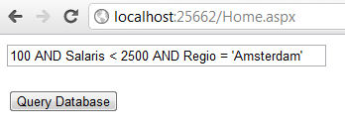
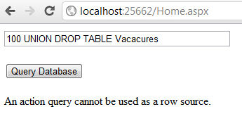
Leuke ‘zoekterm’ (SQL injection)
ADO.NET
Voer dit eens in:
Levert dit een geldig resultaat op?
Gekker:
Gelukkig! Nét niet!

Slide 13

SQL Injection
ADO.NET
Workshop04.sln
MSAccessSQLInjection

Slide 14
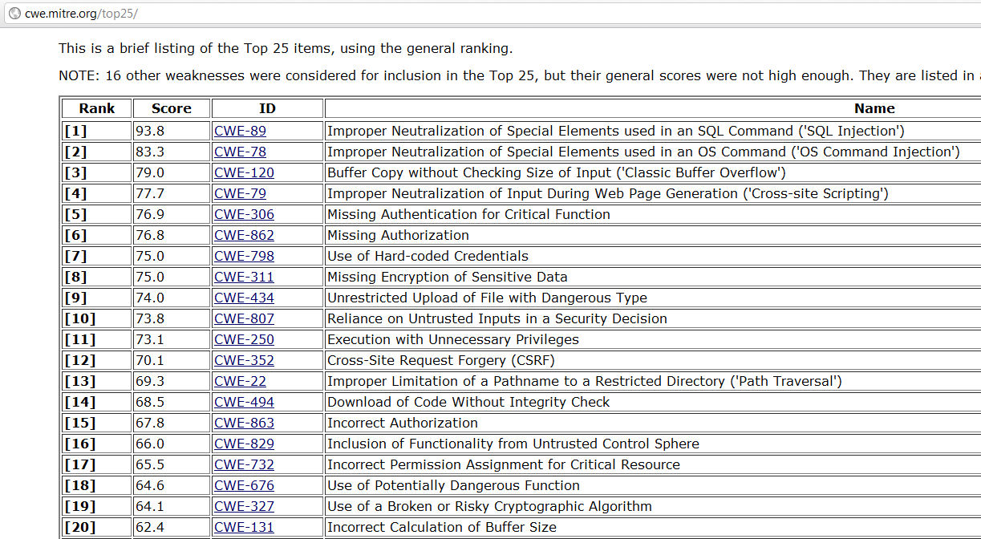
Bovenaan de top 25 software errors!
ADO.NET

Slide 15
SQL Injection
ADO.NET
Is ‘makkelijk’ met SQL Server
Omdat dit zo’n flexibele SQL implementatie is!
Veel voorbeelden in boek en op internet!
Knap lastig om echt iets te injecteren in Access
DMBS heeft een veel beperktere syntax
Oudere Access DB’s: de ‘%00’ exploit
Afkappen van een query, net als SQL Server '--', werkt helaas niet meer!
Werkt nog: integer division ‘\’ exploit
Lastig om hier goede queries mee te maken!

Slide 16
OleDbParameter om SQL injectie te voorkomen
ADO.NET
OleDbCommand
Heeft een collectie ‘.Parameters’
Hieraan voeg je parameters toe met ‘.Add()’
.Value
Hieraan geef je de input .Text van je form
// Een OleDbParameter gebruiken:
OleDbCommand cmd = new OleDbCommand();
cmd.CommandText = "SELECT [Cijfer] FROM [Cijfers]
WHERE [Onderwijseenheid] = ?";
OleDbParameter param = new OleDbParameter();
param.Value = txtInvoer.Text;
cmd.Parameters.Add(param);
cmd.Connection = conn;
http://www.w3schools.com/sql/sql_injection.asp
stackoverflow.com/questions/4892166/how-does-sqlparameter-prevent-sql-injection

Slide 17
Opdracht 3 (max 30 min)
ADO.NET
Beveilig opdracht 2 tegen SQL Injection door gebruik te maken van geparametriseerde query-invoer!
Extra challenge: wijzig de weergave van een Label naar een ‘asp:Table’ en geef daarin de uitkomsten weer. Vul hiertoe de Table rij voor rij, cel voor cel, iteratief vanuit de code-behind!
Als je hiermee klaar bent, kun je beginnen aan de huiswerk- / inleveropdrachten voor deze week!
Uitwerking in Workshop04.MSAccessParameters

Slide 18
Handboek ASP.NET 4.0 Specifics Week 4
Resources
Onderwerp | Steekwoorden | HS | Pagina’s
ADO.NET: Connected Model (12a, t/m pag. 216). Disconnected model is niet verplicht (12b, pag. 217+), maar wel handig voor je project! | Provider: Microsoft.ACE.OLEDB.12.0 & .UDL files vs. codematige / manuele connectionstrings Web.config: <connectionStrings></connectionStrings> System.Data.OleDb: OleDbConnection, OleDbCommand, OleDbParameter, OleDbDataReader, ExecuteNonQuery, ExecuteScalar, ExecuteReader System.Configuration: ConfigurationManager (read from Web.config) ‘Try-catch-finally’ vs. ‘using’ met impliciete .Dispose() SQL Injection & prevention practices with Parameters | 11 12a | 187 - 216

Slide 19
Handboek ASP.NET 2.0 Specifics Week 4
Resources
Onderwerp | Steekwoorden | § | Pagina’s
ADO.NET: Connected Model (5.1). Disconnected model is niet verplicht (5.2), maar wel handig voor je project! | Provider: Microsoft.ACE.OLEDB.12.0 & .UDL files vs. codematige / manuele connectionstrings Web.config: <connectionStrings></connectionStrings> System.Data.OleDb: OleDbConnection, OleDbCommand, OleDbParameter, OleDbDataReader, ExecuteNonQuery, ExecuteScalar, ExecuteReader System.Configuration: ConfigurationManager (read from Web.config) ‘Try-catch-finally’ vs. ‘using’ met impliciete .Dispose() SQL Injection & prevention practices with Parameters | 5.1 | 143-162

Slide 20
Study Resources Week 5: databinding
Resources
Volg-orde | Resource | Auteur / Locatie / URL | HS of Nr | Opmerkingen | Tijd (u)
1 | Handboek ASP.NET 4.0 | J. Smits (Boek) | 13, 15a | Pag. 249 – 260, 275 – 297^{1/3} | 2
1ALT | Handboek ASP.NET 2.0 | G. Vermeiren (Boek) | 5.3, 5.4, 5.5 | Pag. 184 – 217 [217 – 255 PRJ] | 2
2 | Videoserie ‘Building 2.0 Applications’ | http://www.asp.net/web-forms/videos/building-20-applications | 8 | Working with the GridView and FormView | 0.5
3 | Videoserie ‘Authentication’ | http://www.asp.net/web-forms/videos/authentication/sql-injection-defense | 20 | SQL Injection Defense | 0.5
Gekleurde hoofdstuk- en paginanummers bevatten inhoud die als optioneel, bekend of relevant voor het project wordt verondersteld.

